Slide 1
F U N G S I L O G I K A
PENGGUNAANNYA DALAM MS.ACCESS
ADI RACHMANTO, S.Kom., M.Kom – PRODI AKUNTANSI - UNIKOM

Slide 2
pendahuluan
BUAT DATABASE BARU DENGAN NAMA FILE : LOGIKA
ALAMATKAN FILE DATABASE, KE FOLDER YANG SELAMA INI DIGUNAKAN

Slide 3
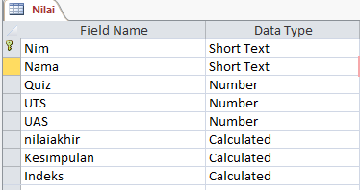
TABEL 1 : NILAI
BUAT TABEL 1 DENGAN NAMA : NILAI
KEMUDIAN BUAT STRUKTUR TABEL NYA SEBAGAI BERIKUT

Slide 4
[Nilaiakhir]
Ketentuan Nilai Akhir :
(20% * Nilai QUIZ) + (30% * Nilai UTS) + (50% * Nilai UAS)
Jawaban :
([Quiz]*0,2)+([UTS]*0,3)+([UAS]*0,5)

Slide 5
[kesimpulan]
Ketentuan Kesimpulan:
Jika NilaiAkhir >= 60, maka Kesimpulan = “ LULUS”
Jika NilaiAkhir < 60, maka Kesimpulan = “GAGAL”
Untuk menyelesaikan kesimpulan diatas, kita bisa menggunakan fungsi IIF

Slide 6
Fungsi logika - iif
Fungsi logika IIF sering digunakan di dalam pengambilan keputusan.
ada 2 (dua) fungsi, yaitu fungsi logika IF Tunggal dan IF Majemuk.
Fungsi Logika IIF Tunggal
Fungsi IIF Tunggal digunakan untuk menyelesaikan suatu ekspresi logika yang mengandung dua perintah.
Bentuk umum penulisan Fungsi Logika IF Tunggal
Artinya jika ekspresi logika bernilai BENAR, maka Perintah-1 yang akan dilaksanakan. Namun jika ekspresi logika bernilai SALAH, maka perintah-2 yang akan dilaksanakan.
=IIF(Ekspresi Logika, Perintah-1,Perintah-2)

Slide 7
[kesimpulan]
IIf([nilaiakhir]>=60;"LULUS";"GAGAL")

Slide 8
[INDEKS]
Ketentuan Indeks:
Nilai Akhir | Indeks
>=80 | A
>=68 | B
>=55 | C
>=40 | D
<40 | E

Slide 9
IIF Majemuk
b) Fungsi Logika IIF Majemuk (IF Nested)
Fungsi logika IIF Majemuk artinya di dalam fungsi logika IF dimungkinkan untuk memasukkan fungsi logika IF lagi. Hal ini bisa terjadi apabila alternatif pemecahan yang ditawarkan lebih dari dua.
Bentuk umum penulisan Fungsi Logika IF Majemuk.
=IIF(Ekspresi Logika-1, Perintah-1,IIF(Ekspresi Logika-2,Perintah-2,… ……,
IIF(Ekspresi Logika-n, Perintah-xn,yn)))

Slide 10
[indeks]
IIf([nilaiakhir]>=80;"A";IIf([nilaiakhir]>=68;"B";
IIf([nilaiakhir]>=55;"C";IIf([nilaiakhir]>=40;"D";"E"))))

Slide 11
INPUT DATA

Slide 12
HASIL DATA

Slide 13
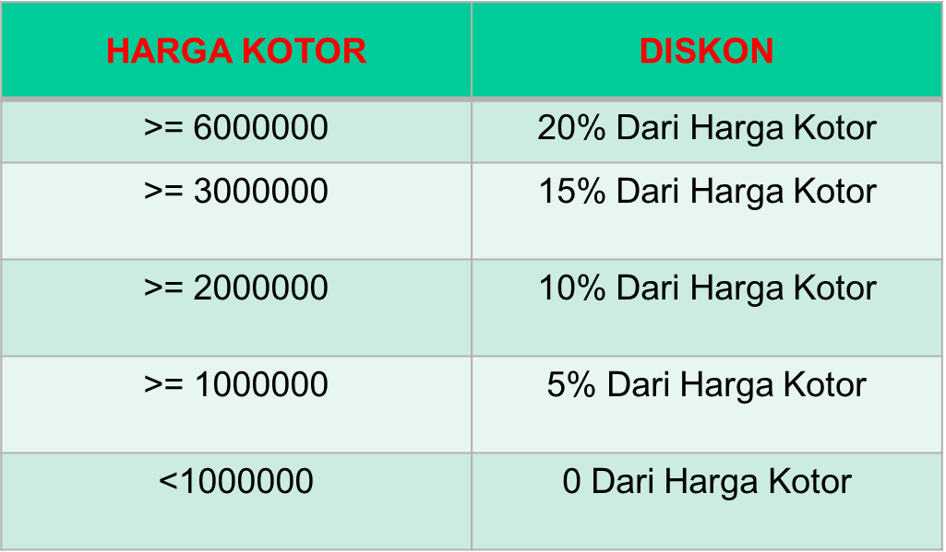
LATIHAN
KETENTUAN
HARGA KOTOR = HARGA SATUAN * UNIT
DISKON
HARGA BERSIH = HARGA KOTOR - DISKON

Slide 14
Jawaban
Harga_Kotor :
[Harga_Satuan]*[Unit]
Discount :
IIf([Harga_Kotor]>=6000000;0,2*[Harga_Kotor];
IIf([Harga_Kotor]>=3000000;0,15*[Harga_Kotor];
IIf([Harga_Kotor]>=2000000;0,1*[Harga_Kotor];
IIf([Harga_Kotor]>=1000000;0,05*[Harga_Kotor];0))))
Harga_Bersih :
[Harga_Kotor]-[Discount]

Slide 15
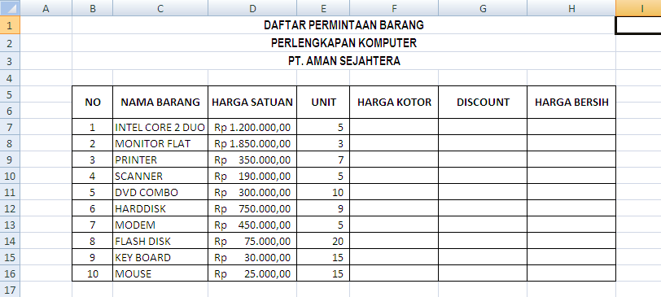
Input data

Slide 16
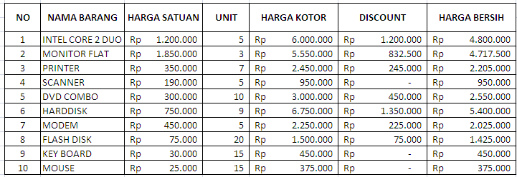
Hasil data

